Slide 1
Web开发快速入门

Slide 2
本章内容：共2小节，12个知识点
第1节：基本概念及Web应用入门
第2节：第一个Web应用
Notes:
【本章引言】
本课程主要学习Web应用开发，Web应用开发有很多技术可以实现，例如PHP技术，.Net技术都可以，我们的目标是成为Java软件开发工程师， 所以我们学习使用Java技术开发Web应用。Java技术有三个版本，JavaSE、JavaEE、JavaME，开发Web应用将使用到JavaEE技术，本课程主要学习JSP/Servlet技术，学习后，将能够使用JSP、Servlet开发Web应用。学习完本课程后，还将学习一系列的常用框架技术，能够更高效地开发Web应用。
本章学习Web应用开发的基本概念，能够使用IDE开发一个最简单的Web应用，并能够运行起来。

Slide 3
本章目标
了解Web应用的一些基本概念；
理解Servlet的基本概念；
能够编写第一个简单的Web应用，并部署运行；

Slide 4
第1节【基本概念及Web应用入门】
知识点1：C/S、B/S与RIA
知识点2： Web站点、Web应用、HTTP服务器、Web应用服务器
知识点3：开发Web应用的核心技术
知识点4： Tomcat介绍及安装
知识点5：常见其他Servlet容器简介
知识点6： Servlet的概念及功能
Notes:
【本节引言】
本课程主要学习Servlet、JSP技术来开发Web应用，本节先了解一些Web应用的基本概念，了解Servlet的基本概念。JSP的本质是Servlet，所以先了解Servlet。后续还将对Servlet的相关知识点深入学习，本节只做最简单的了解。

Slide 5
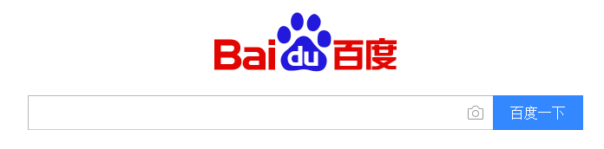

知识点1【C/S、B/S与RIA】-1
说起网络应用，可以分为C/S和B/S两种；
C/S结构是Client/Server（客户机/服务器）的简称，桌面应用程序采用的多是这种结构；
B/S结构是Browser/Server（浏览器/服务器）的简称，特点是客户端无需安装特定的软件，只需要安装一个浏览器就可以与系统进行交互。
百度就是B/S结构的网络应用，你要使用百度，不需要安装什么，只要有浏览器，能上网就行了。
QQ就是C/S结构的网络应用，你要用QQ聊天，就得在电脑上安装QQ软件。
Notes:
C/S优缺点：
由于C/S结构没有像B/S（下一个基本概念介绍）结构中服务器向客户端发送的数据还包含了大量的非实际交换数据，比如请求响应头，还有页面数据等等，它的相应时间还是相对较快的；
由于C/S结构安装的客户端软件，很多的业务逻辑、算法逻辑处理都在客户端进行，这样就减轻了服务器的压力，这是优点，但是带来的问题也显而易见，不但有被反编译的安全隐患，而且不断的安装各种客户端软件，会使客户端越来越臃肿；
在升级维护等工作上带来的麻烦也是令人不愉快，因为每发生一次升级都需要重新更新客户端的软件，这样做的后果就是在开发上的工作量加大，而且用户每次都要更新自己终端上的软件，这些都是令人非常头疼的问题；
由于需要在客户端进行安装特定软件，因此对操作系统有一定的限制；

Slide 6
知识点1【C/S、B/S与RIA】-2
C/S需要安装客户端软件，但是操作往往更为便捷；B/S不需要安装客户端软件，但是用户体验往往不如C/S好，安全性也较C/S要低；
RIA是“Rich Internet Applications”的缩写，意为“富客户端网络应用”；
RIA的主要目标：基于B/S结构，只要有浏览器就可以使用，在浏览器里实现与客户端软件类似的体验；例如：可以局部刷新、可以拖拽等；
RIA都是B/S结构的应用；
RIA
RIA注重提升用户的体验；力求在浏览器里实现客户端软件的体验；
本课程关注学习使用JavaEE的Web组件开发B/S结构的应用，不过多考虑RIA实现；Web前端工程师较多关注RIA技术；

Slide 7
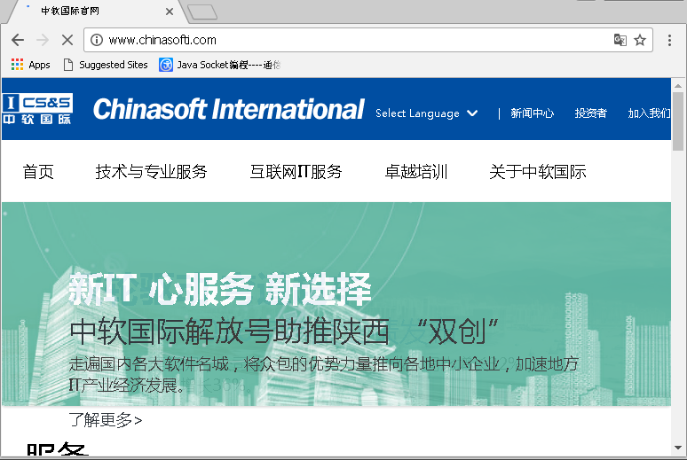
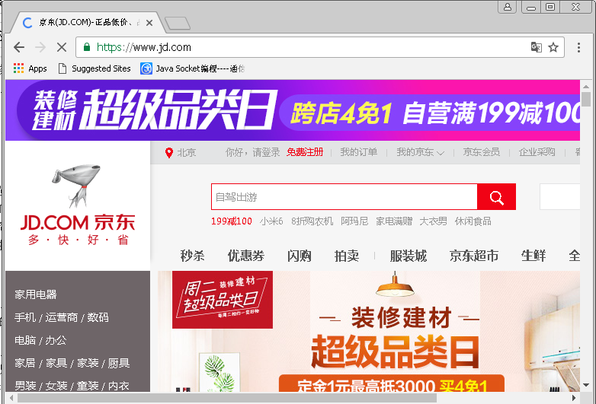
知识点2【Web站点、Web应用、HTTP服务器、Web应用服务器】-1
Web站点即Web Site，也被称为Web网站；比如某公司用来作为宣传使用的官方网站，就是Web站点；
Web应用被称为Web Application，简单来说，就是通过浏览器访问的应用程序，从而为用户提供相关的服务，例如查询、购物、生成报表等；
我们要学习的是开发Web应用。
中软国际公司官网，是一个Web站点，用户能够浏览公司信息，但是该站点不会提供服务。
京东，是一个Web应用，可以为用户提供查询、购物、退货等服务。

Slide 8
知识点2【Web站点、Web应用、HTTP服务器、Web应用服务器】-2
HTTP服务器：也称为Web服务器，主要功能是提供网上信息浏览服务，例如Apache、Nginx、IIS是比较常用的HTTP服务器；使用浏览器访问Web站点或者Web应用，则必须通过HTTP服务器；
Web应用服务器：Web应用服务器能够运行服务器上的应用程序，并将结果返回给客户端浏览器；例如，Tomcat就是一种Web应用服务器；通常情况下，Web应用服务器兼具HTTP服务器的部分功能；
Web站点只需要浏览信息，所以只需要HTTP服务器即可；
Tips
Web应用需要HTTP服务器及Web应用服务器，因为不仅需要浏览信息，还需要运行应用程序；
很多Web应用服务器都兼具HTTP服务器的部分功能，因此本课程中，我们只使用Web应用服务器即可；

Slide 9

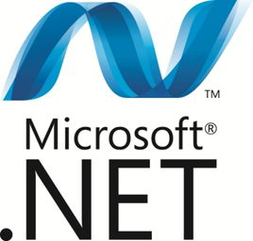

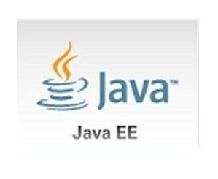
知识点3【开发Web应用的核心技术】
有很多技术可以开发Web应用；
通用网关接口(Common Gateway Interface)，是一个WEB应用服务器提供信息服务的标准接口，目前使用较少；
.Net是微软公司的企业应用框架，其中Asp.net，ADO.net等，都是Web应用开发的核心技术；在中小型企业应用使用广泛；
Php是一种相对简单易学的Web开发技术，目前广泛应用在互联网小型应用；
JavaEE是Oracle公司的企业应用框架，在大型企业应用中应用广泛。其中Servlet、JSP是Web开发组件；
本课程学习使用JavaEE中的Servlet、JSP组件 来开发Web应用，其中JSP的本质就是Servlet，所以我们将先学习Servlet。

Slide 10

知识点4【Tomcat介绍及安装】-1
我们的学习目标是使用Servlet和JSP开发Web应用，Servlet和JSP是JavaEE中的Web组件，Web组件都需要运行在Web应用服务器上；
本课程选用Apache软件基金会的Tomcat做为应用服务器，也称为Servlet容器（Container）；
Tomcat开源、免费，在中小型系统和并发访问用户不是很多的场合下被普遍使用，是开发和调试Servlet/JSP程序的首选；
下载地址：http://tomcat.apache.org/； 本课程采用Tomcat7.0版本；
安装：下载到的是一个压缩包，解压缩即可；【解压路径不要包含中文或空格等】

Slide 11
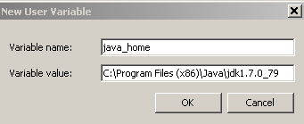
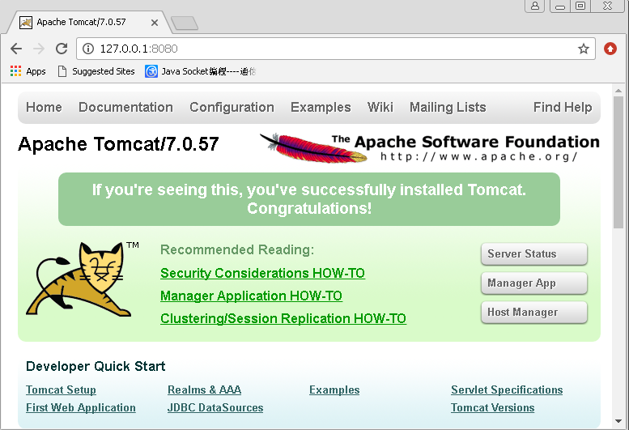
知识点4【Tomcat介绍及安装】-2
解压缩后，就可以启动Tomcat；
设置java_home环境变量，将路径指定到JDK的安装目录下；
在cmd窗口，转到Tomcat安装目录的bin目录，运行startup
启动成功后，可以通过浏览器访问Tomcat
输入 http://127.0.0.1:8080 其中127.0.0.1指的是访问本机，8080是Tomcat默认端口；
访问到如下页面，说明Tomcat安装启动成功；

Slide 12

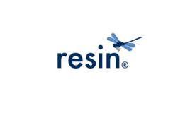

知识点5【常见其他Servlet容器简介】
本课程选择使用Tomcat作为Servlet运行的环境，也就是Servlet容器；
除了Tomcat外，还有其他容器可以使用；
JBoss支持JavaEE标准，能够作为JavaEE应用服务器使用，Servlet容器只是其中一部分；
Resin是CAUCHO公司的产品，是一个非常流行的Servlet容器，性能也比较优良；
GlassFish支持JavaEE标准，是开源的、免费的，能够作为JavaEE应用服务器使用，Servlet容器只是其中一部分；

Slide 13
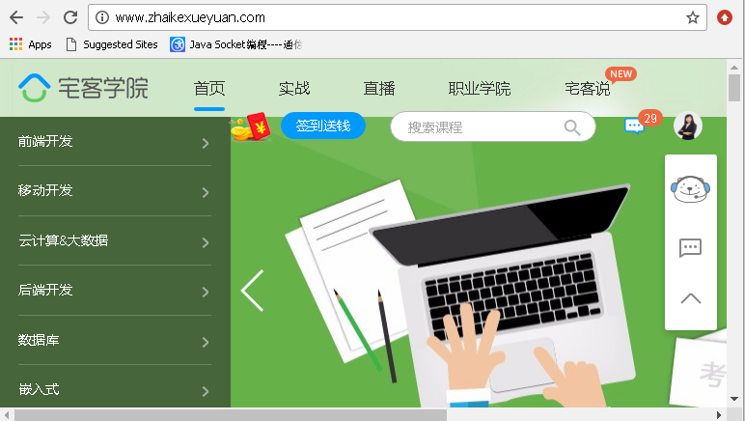

知识点6【Servlet的概念及功能】
Servlet是本课程核心内容，JSP的本质也是Servlet~~
Servlet是JavaEE规范中的Web开发组件；
Servlet运行在服务器端，需要Servlet容器的支持，例如Tomcat；
可以通过浏览器访问Servlet，Servlet可以生成动态页面返回给浏览器；
Servlet也是一段代码，是一个Java类，这个Java类需要遵守一定的编写规范，例如，必须继承于javax.servlet.http.HttpServlet类；
Tomcat
请求访问一个Servlet;
Servlet
Servlet
Servlet
Tomcat运行Servlet，返回给客户端生成的动态页面；

Slide 14
本节总结提问【基本概念及Web应用入门】
C/S和B/S有什么区别？
Web站点和Web应用有什么区别？
Servlet的概念和作用？
本课程主要的学习内容是什么？

Slide 15
本节总结【基本概念及Web应用入门】
C/S被称为胖客户端，用户使用必须安装软件；B/S被称为瘦客户端，用户使用不需要安装软件，只要有浏览器即可；
Web站点只用来浏览信息，Web应用需要运行服务器端的程序，给客户提供服务；
Servlet是JavaEE系列技术中的Web组件，是运行在Web服务器上的程序，用Java代码编写的类，必须遵守一定的规范；
本课程主要学习使用JavaEE规范中的Servlet和JSP开发Web应用，JSP的本质是Servlet；

Slide 16
第2节【第一个Web应用】
知识点1：使用IDE创建第一个Web应用
知识点2：编写第一个Servlet
知识点3： web.xml中配置Servlet
知识点4：部署到Tomcat
知识点5：运行Web应用
知识点6：Servlet的生命周期
Notes:
【本节引言】
本课程主要学习Servlet和JSP，而JSP的本质是Servlet，所以本节先创建最简单的Web应用，编写简单的Servlet，能够运行这个Web应用。

Slide 17
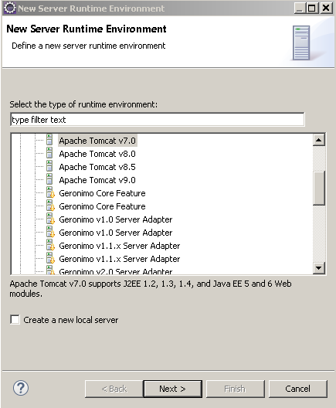
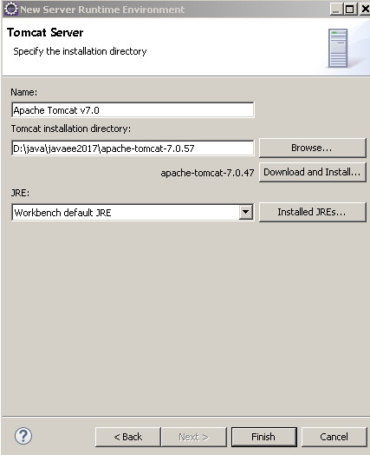
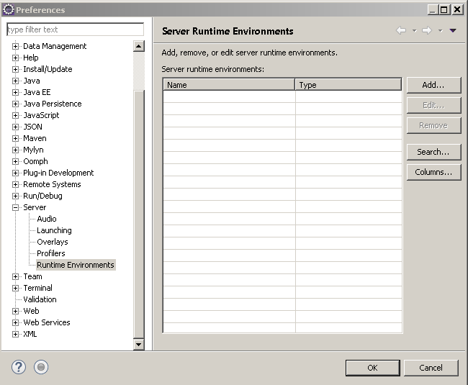
知识点1【使用IDE创建第一个Web应用】-1
本课程采用流行的JavaEE集成开发工具Eclipse；
Web服务器采用Tomcat，为了能够方便使用，先在Eclipse中配置Tomcat；
1
2
3
菜单：Window-preferences-server-runtime environments-add
选择Tomcat7版本，点击next按钮；
选择Tomcat安装根目录即可。

Slide 18
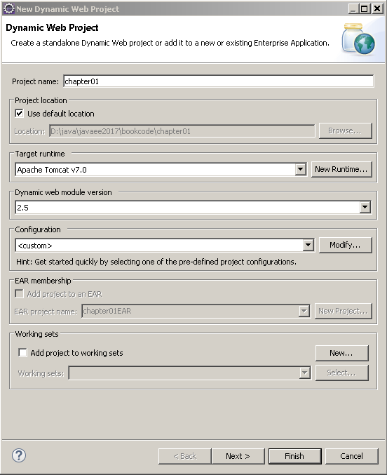
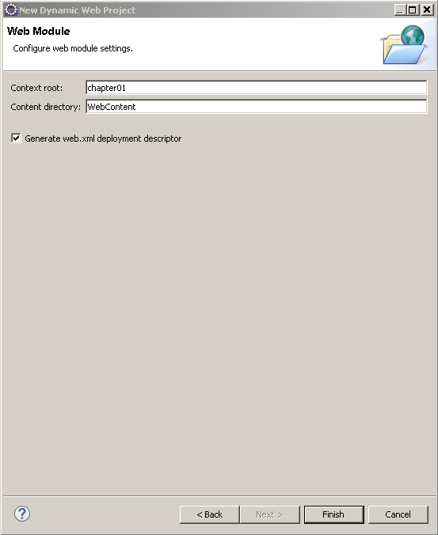
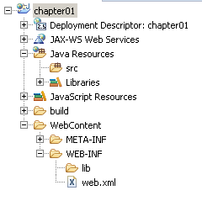
知识点1【使用IDE创建第一个Web应用】-2
创建一个名字为chapter01的Web应用；
src目录下存放所有的.java文件，包括Servlet文件
暂时使用2.5版本。
目录WebContent下存放所有的.jsp文件,HTML文件以及图片等。
1
2
3
菜单：File-new-Dynamic Web Project,填写工程名称chapter01，选用服务器为配置好的Tomcat
勾选自动生成web.xml文件；
生成Web应用工程文件结构；

Slide 19
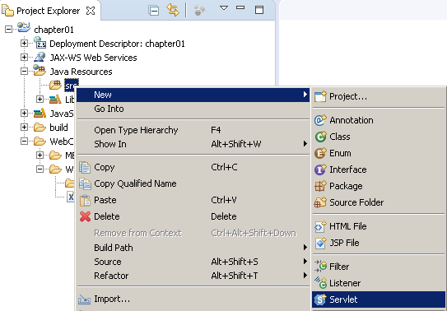
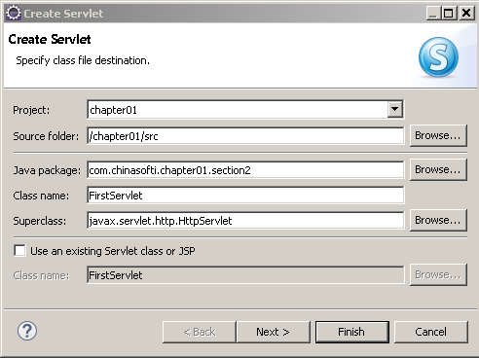
知识点2【编写Servlet类】-1
接下来编写第一个Servlet，实现功能是：在页面输出8行“Hello from Chinasofti！”，奇数行为红色，偶数行为绿色；
2
1
填写Servlet相关信息，包名、类名，可见需要继承HttpServlet类；
右键点击src，选择菜单new-Servlet；

Slide 20
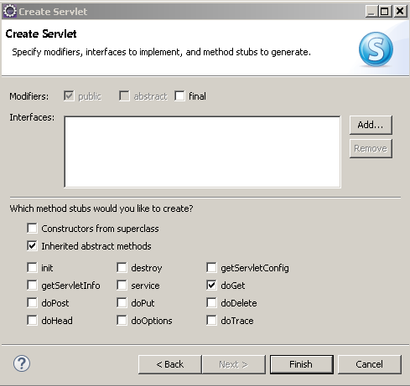
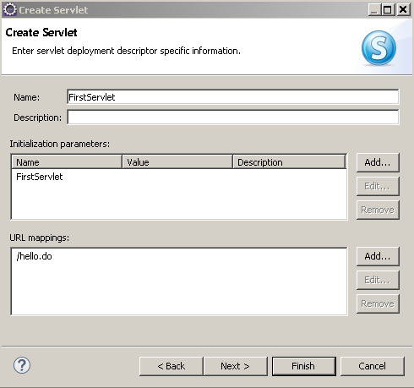
知识点2【编写Servlet类】-2
配置Servlet的相关信息；
4
3
勾选要重写的方法，目前只选择doGet方法，即用GET方式请求Servlet时将调用该方法。
在配置页面配置Servlet的基本信息，包括name，URL mapping；具体值都可以自定义；

Slide 21
知识点2【编写Servlet类】-3
课堂案例：FirstServlet.java
在生成的FirstServlet.java的基础上，修改源代码，实现功能：
protected void doGet(HttpServletRequest request, HttpServletResponse response) throws ServletException, IOException {
//设置响应的内容类型
response.setContentType("text/html;charset=utf-8");
//获得输出流
PrintWriter out=response.getWriter();
for(int i=0;i<8;i++){
if(i%2==0){
//向客户端输出红色的字符
out.println("<font color='red'> Hello From Chinasofti!</font><br>");
}else{
//向客户端输出绿色的字符
out.println("<font color='green'> Hello From Chinasofti!</font><br>");
}
}
out.close();
}
暂时对代码理解有一定困难不要紧，后续会详细学习。先快速了解Servlet概念即可。Servlet就是一个Java类，遵守一定规范，必须运行在服务器端。

Slide 22
知识点3【web.xml中配置Servlet】-1
web应用都会有一个配置文件web.xml，工程目录中位于WebContent/WEB-INF下，被称为部署描述符文件；
web.xml文件的根元素是<web-app>,所有其他元素都在此根元素之间配置；文件中可以对Web应用开发中的一些配置进行描述；
Servlet也需要在web.xml中配置才能够被访问使用；Servlet3.0版本后可以使用注解替代web.xml中的配置，后续学习；
打开chapter01下的web.xml，可见该web.xml是基于Servlet2.5版本进行描述：
<web-app xmlns:xsi="http://www.w3.org/2001/XMLSchema-instance" xmlns="http://java.sun.com/xml/ns/javaee" xsi:schemaLocation="http://java.sun.com/xml/ns/javaee http://java.sun.com/xml/ns/javaee/web-app_2_5.xsd" id="WebApp_ID" version="2.5">

Slide 23
知识点3【web.xml中配置Servlet】-2
Servlet在web.xml中的必要配置信息如下【由于创建工程时选择自动更新web.xml文件，所以FirstServlet的配置信息已经自动生成】：
<servlet>
<servlet-name>FirstServlet</servlet-name>
<servlet-class>com.chinasofti.chapter01.section2.FirstServlet</servlet-class>
</servlet>
<servlet-mapping>
<servlet-name>FirstServlet</servlet-name>
<url-pattern>/hello.do</url-pattern>
</servlet-mapping>
<servlet>元素包含<servlet-name>及<servlet-class>,其中<servlet-name>可以使用任意标识符，<servlet-class>是Servlet类的完整类名；
<servlet-mapping>元素包含<servlet-name>及<url-pattern>,其中<servlet-name>与已经定义的name对应，<url-pattern>是逻辑url，非常非常重要，访问Servlet就使用这个url-pattern，必须以”/”开头。
非常非常重要！

Slide 24

知识点4【部署到Tomcat】
右键点击工程名称chapter01，选择run as-run on server，选中目标服务器，课程中使用之前配置好的Tomcat7;
选择需要部署的工程，add到服务器上，点击finish即可完成部署；
Servlet，我在这里呢，不要着急，把你从开发环境中按照规范迁移到我这里的过程，就叫部署。Eclipse中很容易做到。
我还在开发环境中呢，要访问我，我必须到服务器上。Tomcat，你在哪里？
Servlet

Slide 25
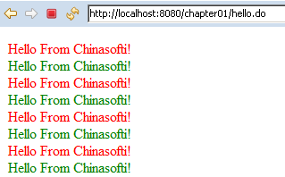
知识点5【运行WEB应用】
成功部署后，保证Tomcat正常启动；【默认情况Eclipse会自动启动Tomcat】
浏览器输入： http://localhost:8080/chapter01/hello.do访问FirstServlet；
实现功能是：在页面输出8行“Hello from Chinasofti！”，奇数行为红色，偶数行为绿色；
其中 localhost指的运行Tomcat的主机地址，8080是Tomcat的端口号；
chapter01是应用名称，hello.do是web.xml中配置的FirstServlet的url-pattern；

Slide 26
知识点6【Servlet的生命周期】-1
一个Servlet类总是继承HttpServlet，它的“家谱”如下：
主要方法：
1、init
2、service
3、destroy
主要方法：
1、getInitParameter
2、getServletContext
Servlet接口
ServletConfig接口
主要方法：
增加无参init方法，同时重写接口中方法
GenericServlet类
主要方法：
系列doXXX方法，处理不同方式的请求；常用doGet、doPost
HttpServlet类
主要方法：
通常覆盖doGet、doPost方法，或无参init方法
自定义的Servlet类
Notes:
两个顶级接口
Servlet
ServletConfig
接口的实现类
GenericServlet
基于HTTP协议的实现类
HttpServlet
自定义的Servlet类往往都直接继承HttpServlet，因此自定义的Servlet类中都可以直接调用两个接口及一个实现类的方法，也可以根据情况去覆盖这些方法
最常使用的方法：
ServletConfig: getInitParameter、getServletContext

Slide 27
知识点6【Servlet的生命周期】-2
当用户第一次从浏览器请求访问hello.do时，对应的FirstServlet的生命周期简略描述如下：
1
Tomcat调用FirstServlet的构造方法，创建该类的对象；
2
Tomcat调用JavaEE API中的初始化方法：先调用有参数的init方法，再调用无参的init方法，进行初始化工作；
3
初始化成功后，调用service服务方法，通过判断请求方式，调用相应的doXXX方法，如doGet、doPost等方法；
4
doXXX方法正常返回后，即提供服务结束；
5
Tomcat根据使用情况，在适当的时机销毁Servlet对象，销毁前调用destroy方法；
Notes:
两个顶级接口
Servlet
ServletConfig
接口的实现类
GenericServlet
基于HTTP协议的实现类
HttpServlet
自定义的Servlet类往往都直接继承HttpServlet，因此自定义的Servlet类中都可以直接调用两个接口及一个实现类的方法，也可以根据情况去覆盖这些方法
最常使用的方法：
ServletConfig: getInitParameter、getServletContext

Slide 28
本节总结提问【第一个Web应用】
Servlet需要在web.xml中配置什么信息？
自定义Servlet类的继承关系如何？
自定义Servlet类中一般写什么方法？
Servlet的生命周期如何？

Slide 29
本节总结【第一个Web应用】
在web.xml中，需要对Servlet配置<servlet>以及<servlet-mapping>，其中url-pattern是访问Servlet使用的逻辑地址；
自定义Servlet类都继承于HttpServlet，HttpServlet的父类是GenericServlet;
GenericServlet实现了Servlet和ServletConfig两个顶级接口；
自定义Servlet类中一般重写doGet或doPost方法，需要的话可以重写无参init方法进行初始化操作；
请求Servlet后，容器会创建Servlet对象并进行初始化，调用doXXX方法响应特定的HTTP请求，不再使用时容器将销毁Servlet。

Slide 30
本章总结
本章主要学习Web应用开发的基本概念，了解C/S及B/S，Web站点及Web应用，HTTP服务器及Web应用服务器等；
明确课程目标，学习JavaEE中的Servlet以及JSP技术开发Web应用；
JSP的本质是Servlet，所以从Servlet开始学习；
使用IDE创建一个简单的Web应用，编写简单的Servlet，部署应用，并通过浏览器访问应用；
了解自定义Servlet类的继承关系，生命周期。

Slide 31
本章作业
作业1：
题目：创建Web应用，编写一个Servlet，实现功能：在页面中输出个人简历。
难度：低
Notes:
体会用Servlet生成页面的繁琐，为后续引出JSP做好铺垫。

